Slide 1


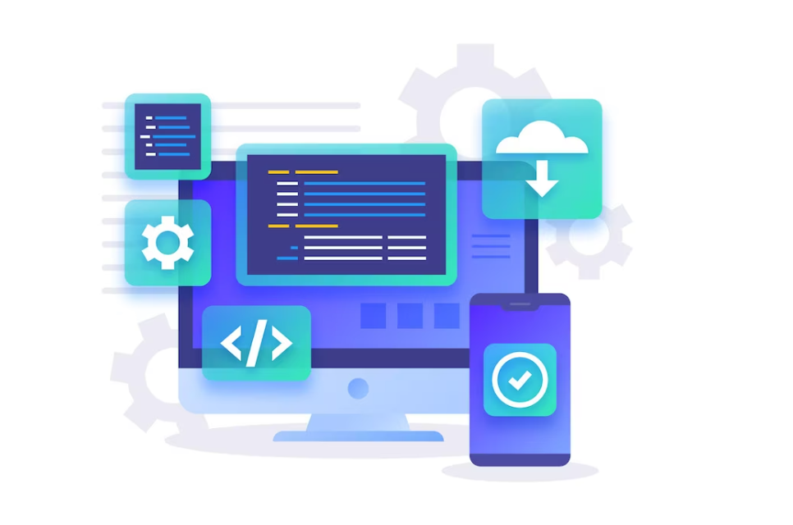
GESTOR_PLUS
Análisis y Desarrollo de Software

Slide 2

Integrantes
ASESORADOS POR RECURSOS HUMANOS
Englis Alexander Barros Osuna
Cristiam David Cadena Gutierrez
Johan Estiven Rodriguez Vargas
Juan Esteban Becerra Genez
Nelly Astrid Leyton Palta

Slide 3

Descripción
GestorPlus es un software diseñado para facilitar la gestión en el área de recursos humanos, el software está destinado a la empresa LaFayette abarcando las convocatorias, hojas de vida, entrevistas, ausencias, paz y salvos, horas extra, quejas y reclamos, contratos y jornadas Tiene 21 requerimientos funcionales:
Iniciar sesión, Registrarse ,Rol, Cargo, Convocatoria, Postulación, Hoja de vida, Experiencia, Estudio, Entrevista, Ausencia, Vacación, Paz y salvo, Vinculación, Jornada, Hora extra, Chat, Certificado, sistema de gestión, Notificación y Publicación. Estos requerimientos son administrados por diferentes usuarios según su rol los cuales existen : administrador, aspirante, empleado, recursos humanos
GestorPlus soluciona el problema de la gestión ineficiente en el área de recursos humanos en la empresa Lafayette que experimenta ralentización en los procesos subyacentes y pérdida de los documentos. Con esta plataforma unificada y adaptable, se mejora los tiempos de respuesta y la organización de documentación, aumentando la calidad y experiencia de los trabajadores
Documentación
ieee830

Slide 4
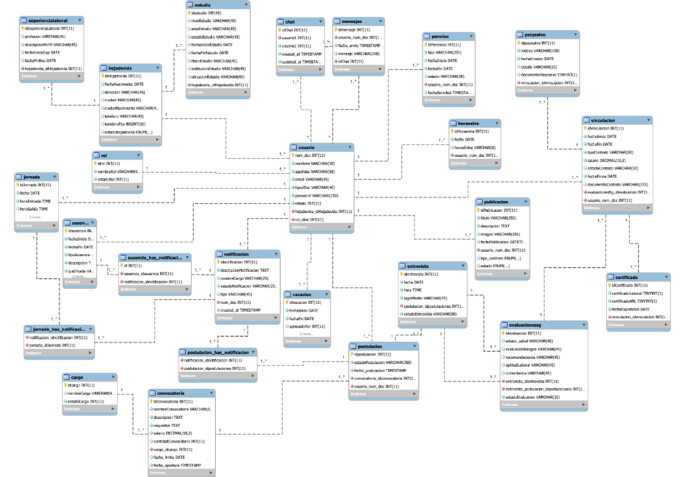
Modelo relacional
modelo relacional

Slide 5
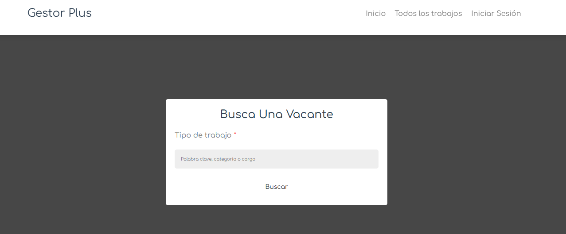
FrontEnd

Slide 6
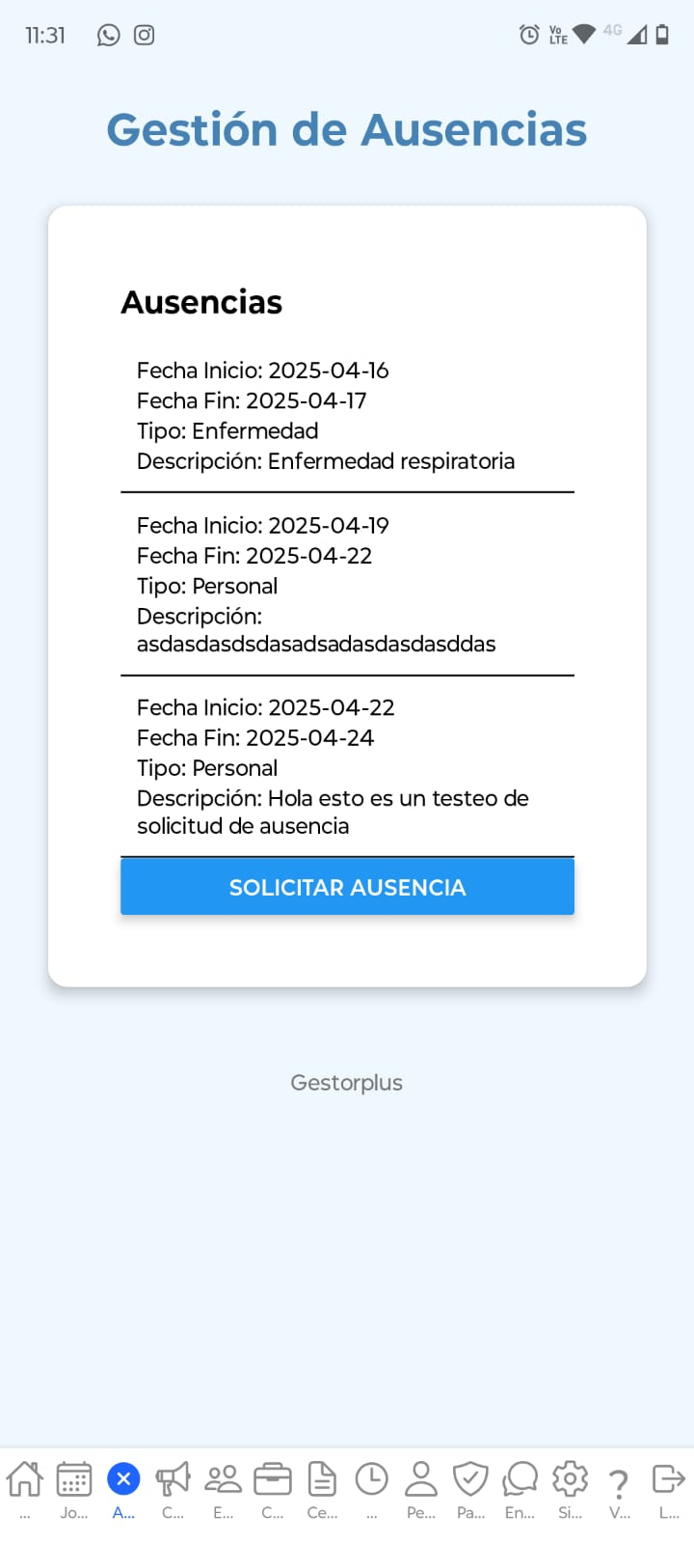
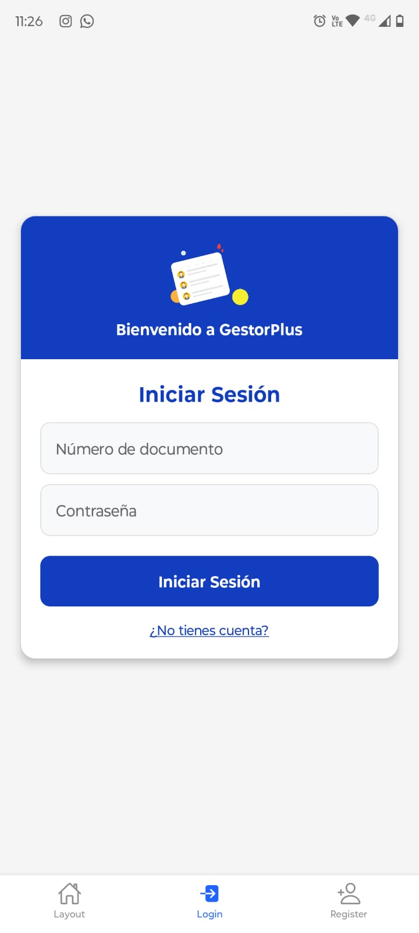
App Móvil

Slide 7
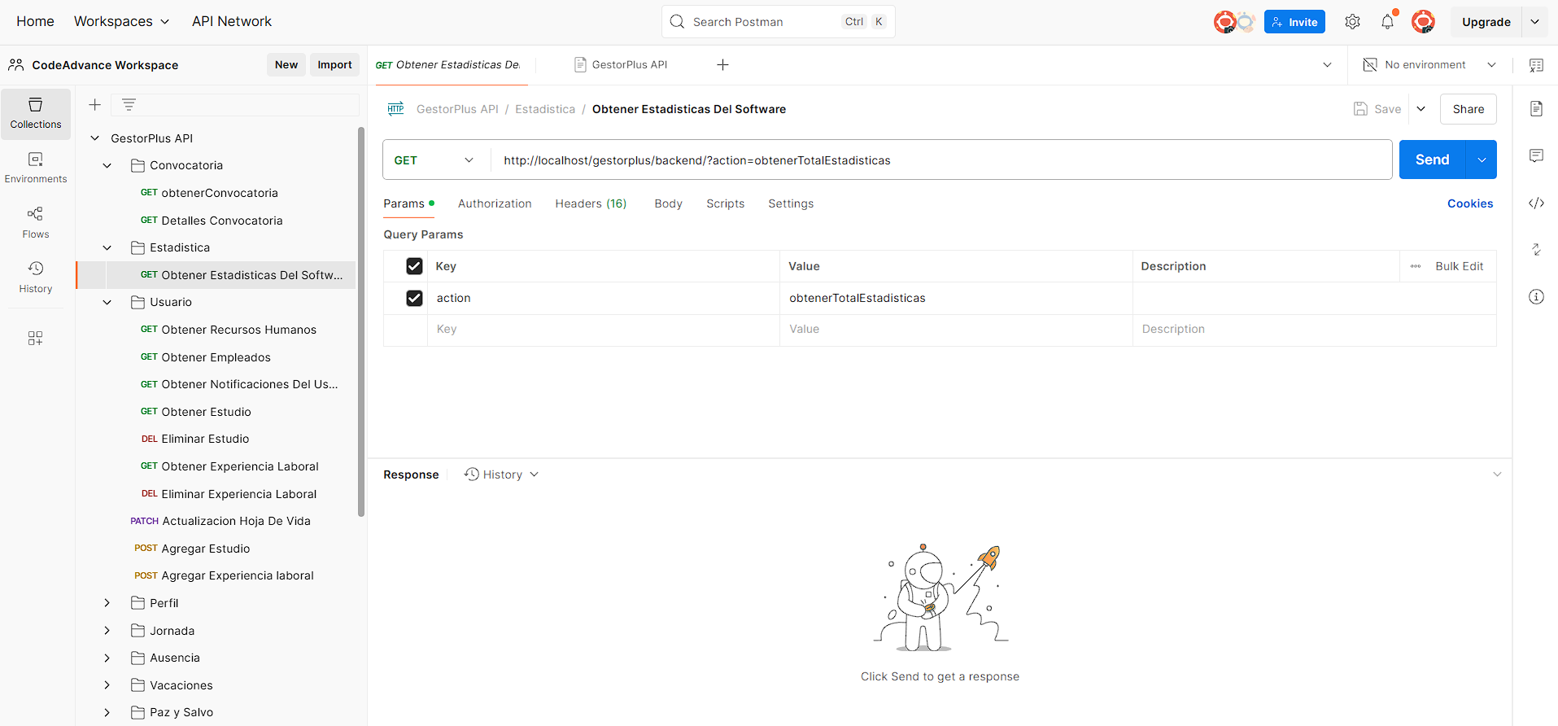
Documentación De Postman
Doc.Postman

Slide 8
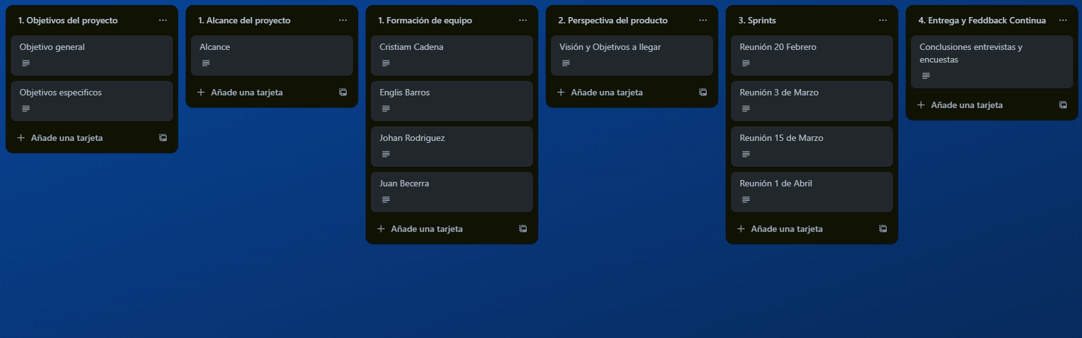
Metodología Ágil
Doc.Móvil

Slide 9
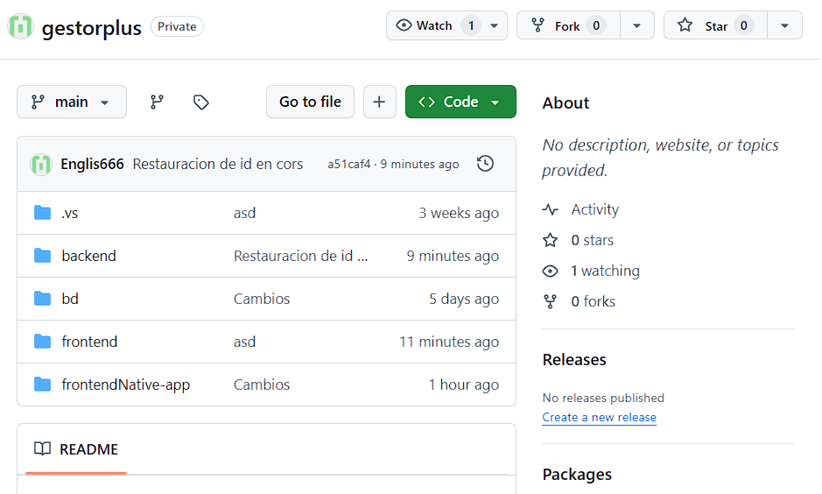
Control de versiones
El control de versiones es el github donde se trabaja el software este nos ayuda a mantener un control de versiones y además de historial sobre cambios
Stemansote/Adso (github.com)
https://github.com/Englis666/gestorplus

Slide 10
